Slide 1
Магнитные пускатели и контакторы

Slide 2
В промышленности и мелкомоторном секторе,
гражданском и коммерческом строительстве, задачи связанные с пуском и остановкой электродвигателей, а также с дистанционным управлением электрическими цепями возложены на контакторы и магнитные пускатели.
Чем же это оборудование отличается друг от друга?

Slide 3
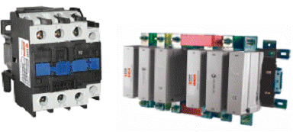
Контакторы –
аппараты дистанционного действия, предназначенные для частых включений и отключений силовых электрических цепей при нормальных режимах работы.

Slide 4
Контакторы постоянного тока
Предназначены для коммутации цепей постоянного тока и, как правило, приводятся в действие электромагнитом постоянного тока.
Применяются для включения и отключения приёмников электрической энергии в цепях постоянного тока; в электромагнитных приводах высоковольтных выключателей; в устройствах автоматического повторного включения

Slide 5
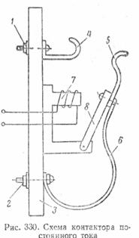
Конструкция контактора постоянного тока
1 и 2 – контакты
3 – основание
4 и 5 – контакты
контактора
6 – токоведущая связь
(магнитопровод)
7 – электромагнит
(сердечник)
8 - якорь

Slide 6
Контакторы переменного тока
Предназначены для коммутации цепей переменного тока. Электромагниты этих цепей могут быть как переменного так и постоянного тока.
Применяются для управления асинхронными трёхфазными двигателями с короткозамкнутым ротором; для выведения пусковых резистров; включениятрёхфазных трансформаторов, нагревательных устройств, тормозных электромагнитов и др. электротехнических устройств.

Slide 7
Конструкция контактора переменного тока

Slide 8
Конструкция контактора переменного тока

Slide 9
Принцип действия контактора
На катушку управления подаётся напряжение, якорь притягивается к сердечнику и контактная группа замыкается или размыкается в зависимости от исходного состояния каждого из контактов. При отключении происходят обратные действия. Дугогасительная система контактора обеспечивает гашение электрической дуги, возникающей при размыкании главных контактов.

Slide 10
Магнитный пускатель -
модифицированный контактор, комплектованный дополнительным оборудованием: тепловым реле, дополнительной контактной группой или автоматом для пуска электродвигателя, плавкими предохранителями.

Slide 11
Конструкция магнитного пускателя

Slide 12
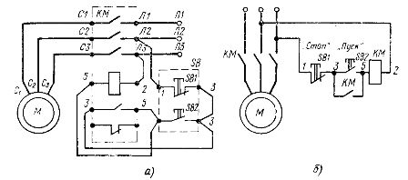
Принцип работы нереверсивного магнитного пускателя
При включении по катушке проходит электрический ток, сердечник намагничивается и притягивает якорь, при этом главные контакты замыкаются, по главной цепи протекает ток.

Slide 13
Принцип работы реверсивного магнитного пускателя
В реверсивном магнитном пускателе используют два контактора: КМ1 и КМ2. из схемы видно, что при случайном одновременном включении обоих контакторов в цепи произойдёт короткое замыкание. Для исключения этого схема снабжена блокировкой.

Slide 14
Возможные неисправности и способы их устранения
пускатель не включается
самопроизвольное отключение
разновременность замыкания главных контактов
гудение магнитной системы
отсутствие реверса
прилипание якоря к сердечнику пускателя
при включении пускатель не становится на самоблокировку
чрезмерный нагрев пускателя
замена катушки, предохранителя, диода
зачистка контактов
затяжка хомутика, винтов
устранение короткого замыкания
регулирование положения подвижных контактов
правильная установка сердечника, якоря
подгонка тяг механической блокировки
замена блок – контактов
удаление смазки и пыли
проверка напряжения сети
подтяжка крепёжных элементов

Slide 15
Техническое обслуживание магнитных пускателей
очистка от пыли и грязи
смазка трущихся частей
ликвидация видимых повреждений
затяжка крепежных деталей
очистка контактов от грязи и наплывов
проверка исправности кожухов, оболочек, корпусов
проверка работы сигнальных и заземляющих устройств

Slide 16
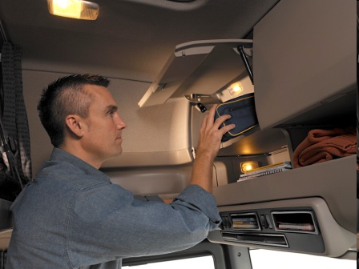
Ремонтные работы
очистка
разборка
изготовление обмоток
замена контактов, гибких соединений, дугогасительных камер, катушки, пружины, короткозамкнутых витков

Slide 17
Техника безопасности при эксплуатации
Организационные мероприятия:
оформление работ нарядом или распоряжением, перечнем работ выполняемых в порядке текущей эксплуатации
допуск к работе
надзор во время работы
оформление перерыва в работе, перевода на другое место, окончания работы
Технические мероприятия:
производство необходимых отключений коммутационных аппаратов и принятие мер, препятствующих подаче напряжения на место работы вследствие самопроизвольного их включения
вывешивание запрещающих плакатов
проверка отсутствия напряжения на токоведущих частях
наложение заземлений
вывешивание указательных плакатов

Slide 18
Используемая литература
ГОСТ Р 50030.4.1-2002 (МЭК 60947-4-1-2000) Аппаратура распределения и управления низковольтная. Часть 4-1. Контакторы и пускатели.
ГОСТ 2491-82 «Пускатели электромагнитные низковольтные. Общие технические условия»
Рожкова Л.Д., Козулин В.С. Электрооборудование станций и подстанций: учебник для техникумов.-М.:Энергоатомиздат, 1987.
Сибикин М.Ю. Техническое обслуживание, ремонт электрооборудования и сетей промышленных предприятий. – ПрофОбрИздат, 2001.

Slide 19
Презентацию приготовил
Касимов
Андрей
Игоревич
обучающийся
ГОУ НПО ПУ №5
3 курс группа №21
спасибо за внимание!

